Slide 1
建设智慧校园,培养时代牛娃
深圳xx学院
基础应用支撑平台
汇报：深圳市牛娃教育科技有限公司
日期：2019.12.25

Slide 2
01
第一部分
产品概述

Slide 3
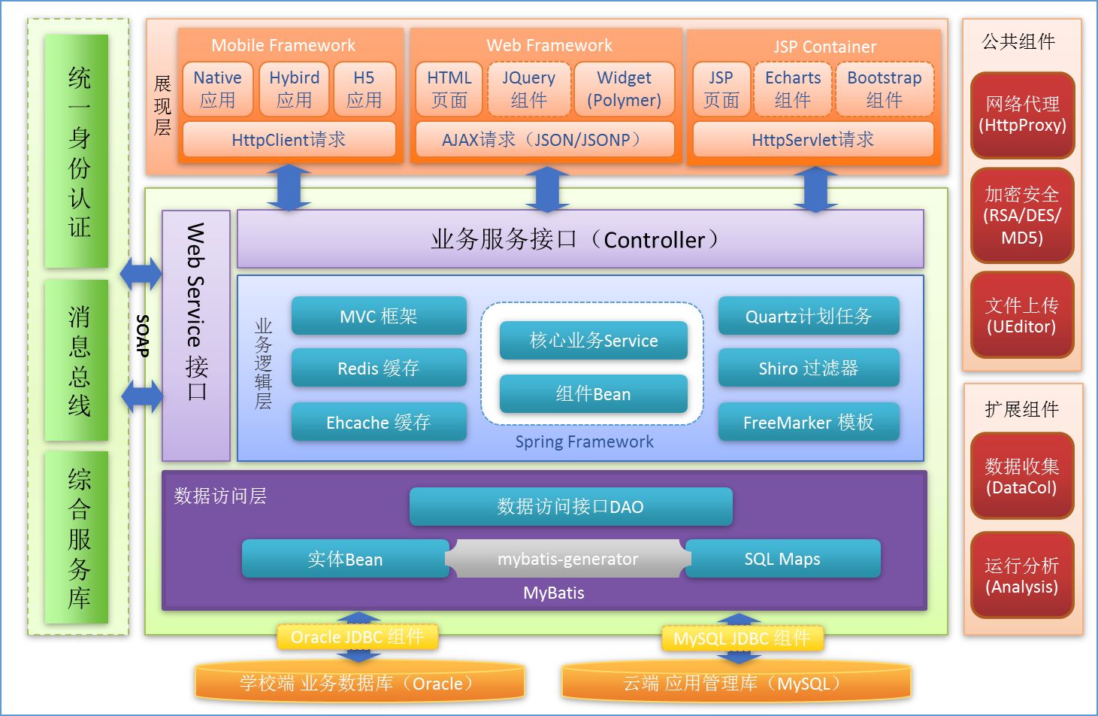
产品概述
1.1.用户疼点
1、各系统孤立使用；
2、各系统认证相互独立；
3、各系统数据的封闭；
4、业务系统巨型系统建设，升级成本高；
5、PC端和移动端访问混乱；

Slide 4
产品概述
1.2.产品整体概述
单点登录系统
办事大厅系统
解决学校多系统多次登录疼点
解决学校系统多入口访问问题，系统访问集中办事大厅
基础应用支撑平台基于SOA开放式架构,包含PC端门户、微信门户、单点登录、主数据、数据交换中间件、服务总线等几个部分。
实现学校系统应用集成、数据集成、界面集成。
数据共享
校园消息中心
解决多系统数据重复录入问题
所有系统消息在微信或者APP推送，也可以在PC客户端弹出窗口提醒。
待办集中
主数据
将所有系统待办事务，集中一处，无须多系统寻找处理事务，给审批者良好体验。
以国家标准建立学校主数据，对非标准数据系统，进行抽取、清洗。

Slide 5
02
第二部分
产品特点

Slide 6
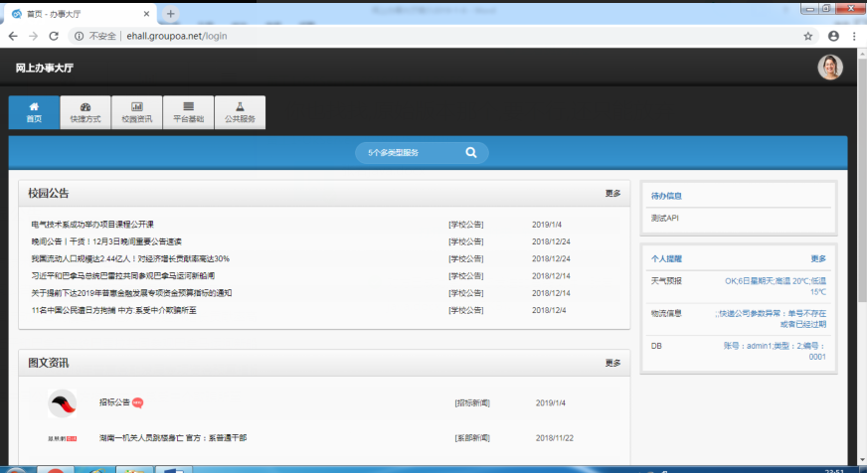
产品特点
2.1.网上办事大厅
也有称PC端服务门户，集学校各系统入口、用户角色个性化界面的门户系统。
集应用入口、通知、待办展示、消息提醒于一体。

Slide 7
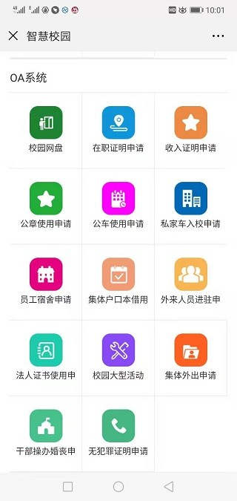
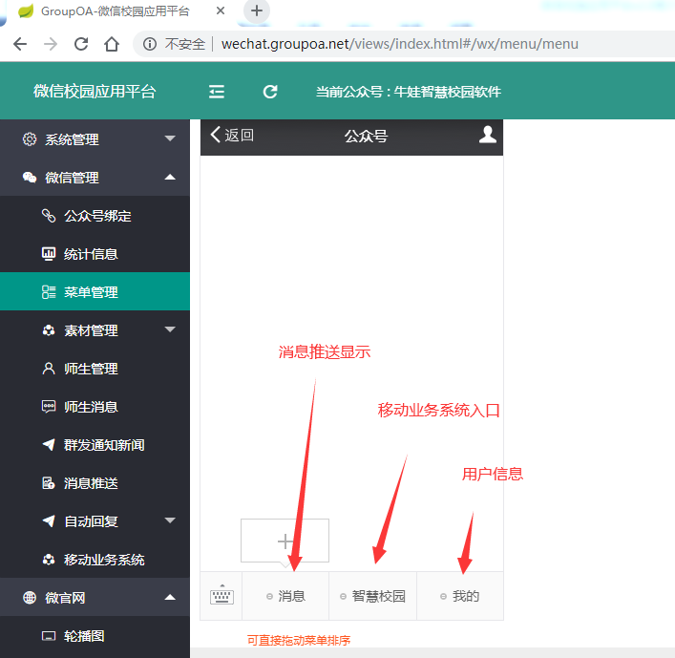
产品特点
2.2.微信校园门户
微信校园应用平台(简称: 微校平台)，是基于微信服务号为学校师生和社会公众打造的移动端应用平台。作为学校业务系统移动端统一入口，将学校业务系统功能与微信功能融合一体。

Slide 8
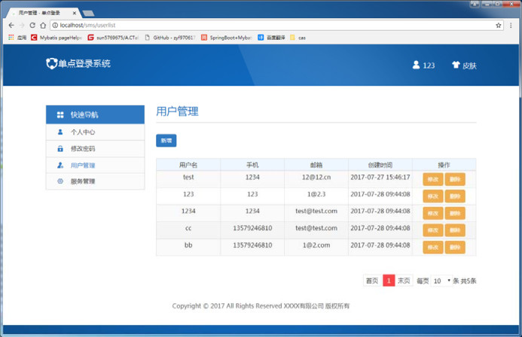
产品特点
2.3.单点登录
单点登录系统是一款解决学校多业务系统用户统一管理、单次登录多系统复用的产品。用户进入各业务系统前，自动跳转进入本单点登录系统，用户输入登录帐号和密码，验证正确后，跳转回业务系统，原业务系统无须再次输入用户和密码即自动登录
支持LDAP、CAS对接
支持asp,java,php..net等对接开发语言。

Slide 9
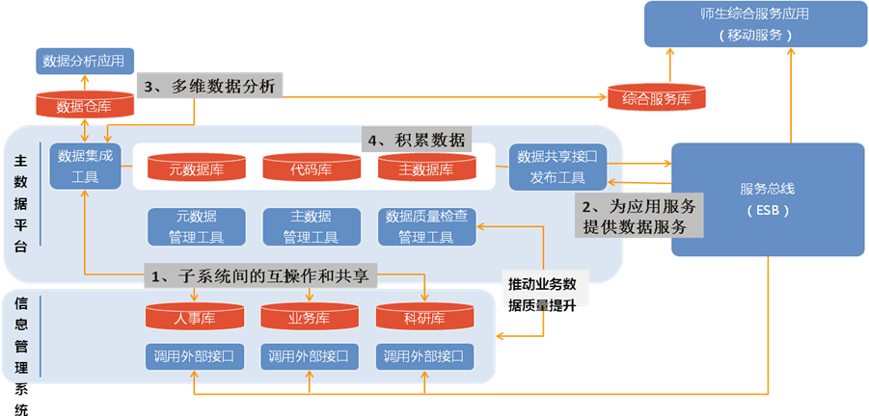
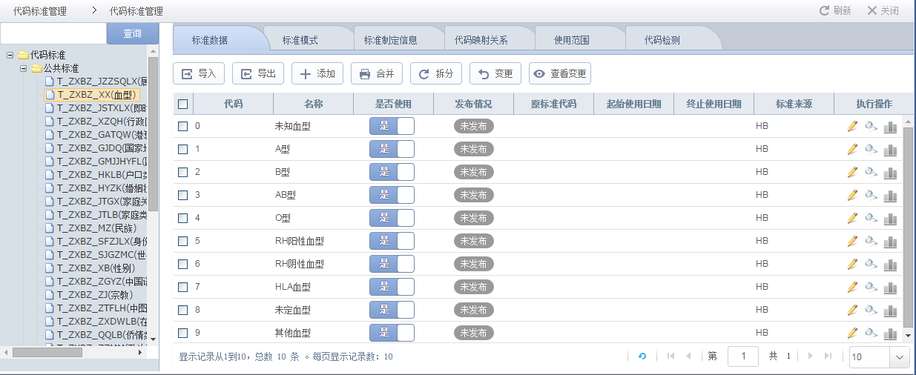
产品特点
2.4.主数据管理平台
主数据管理平台采用主数据管理技术，融合了信息标准、数据库工具、实施方法等方面，形成适合学校的数据共享平台，为学校职能部门、师生提供更好的数据服务。
主数据管理平台面向学校各业务系统提供数据交换，并积累主数据。主数据特征体现为结构化、跨部门需要、结果型的管理数据；

Slide 10
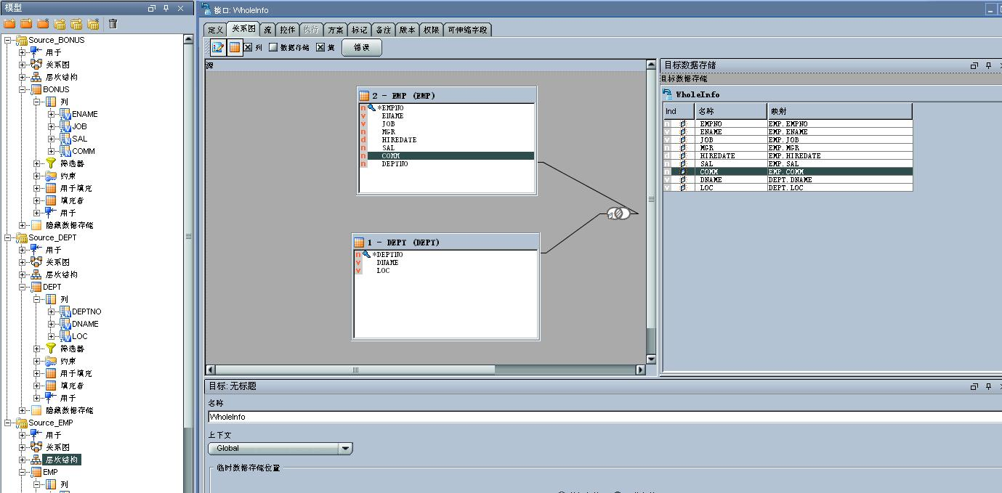
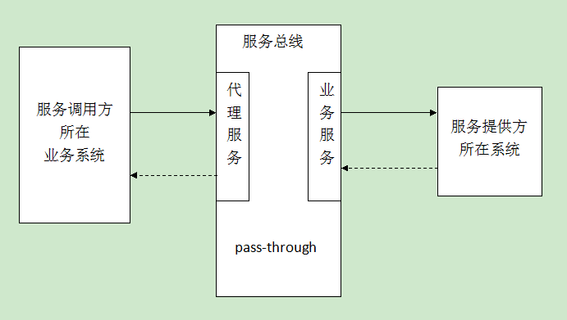
产品特点
2.5.数据交换
数据集成工具将分散在各个业务系统中的主数据抽取出来，进入到校级主数据库，形成整个学校内唯一的、标准的和权威的主数据集
提供数据交换中间件、数据服务总线

Slide 11
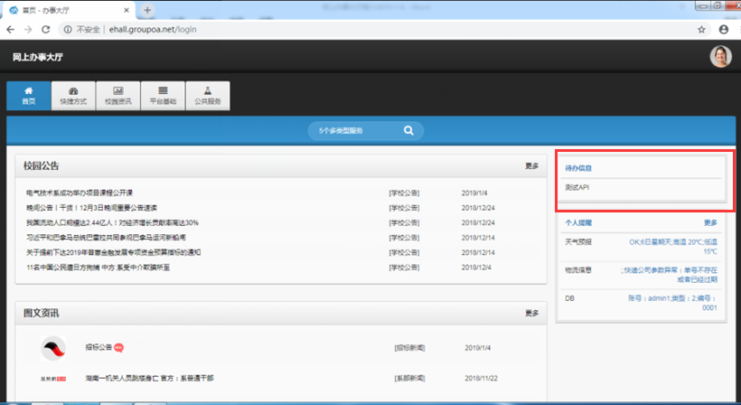
产品特点
2.6.待办中心
将所有应用系统待办集合一处，方便集中处理

Slide 12
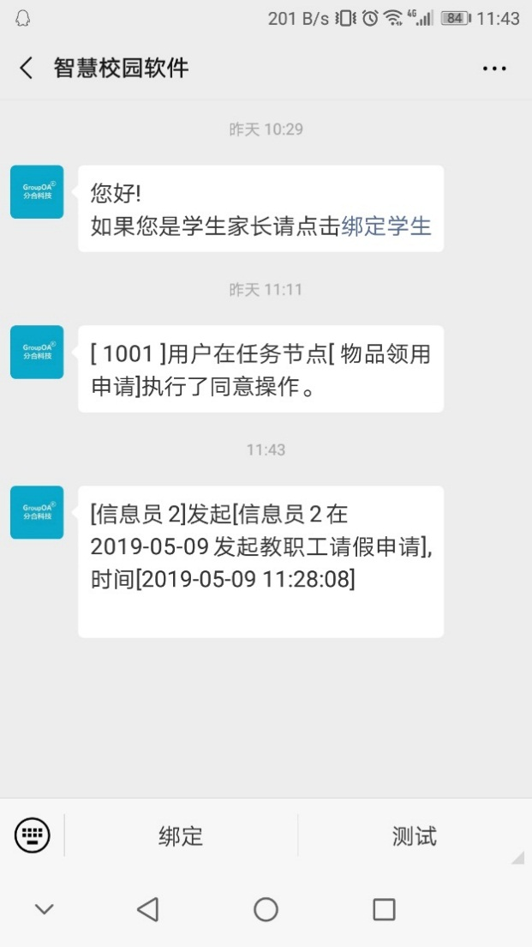
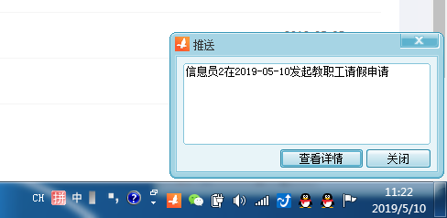
产品特点
2.7.消息中心提醒
将所有应用系统消息提醒集合一处，通过PC应用客户端、微信端推送给用户

Slide 13
03
第四部分
公司介绍

Slide 14
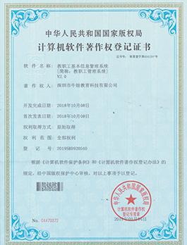
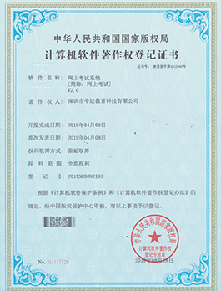
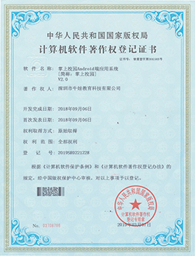
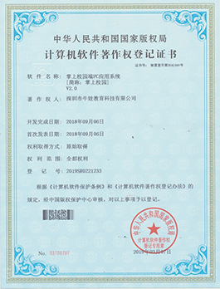
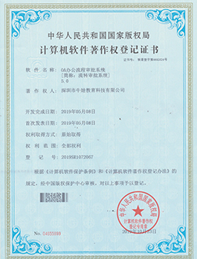
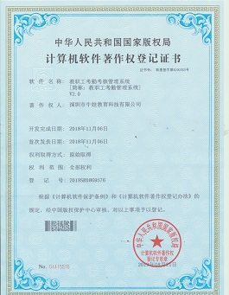
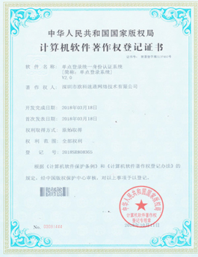
深圳市牛娃教育科技有限公司(简称：牛娃教育),意在应用信息化手段,助推学校将学生培养为新时代的牛娃, 牛娃教育定位为国内大学、职校、中小学信息化应用专业服务商。成立于2010年3月，创始股东来自211名校、教育行业信息化专家及教育相关行业上市公司高管，创业管理团队主要成员拥有超过15年的教育信息化行业从业经验，创业技术团队主要来自于湖湘知名高校。专注于为大学、职校、中小学提供智慧校园解决方案。

Slide 15
04
第五部分
在线演示

Slide 16
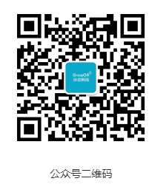
服务号：
搜索“牛娃智慧校园软件
服务号后台：
http://wechat.groupoa.net/ 用户:admin
办事大厅：
http://ehall.groupoa.net:8083/ 用户:admin

Slide 17
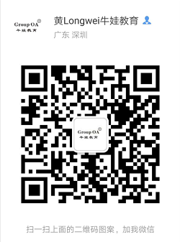
谢谢您的聆听
THEBUSINESS PLAN
汇报人：牛娃教育
官网：www.GroupOA.com
微信:13725554555,QQ:748501251

